Slide 1








Pentagon
Development
9
10
11
12
13
14
15
16
17
18
19
20
21
22
23
24
24
25
26
Brick out Game
Project
펜타곤 벽돌 깨기 게임 제작 프로젝트
Pentagon Brickout Game project__
2025학년도 컴퓨터 그래픽스
20213032 권영훈

Slide 2



9
10
11
12
13
14
15
16
17
18
19
20
21
22
23
24
24
25
26
목 차
1. 개발환경 및 주요 기능;
Development environment and key functions ___
2. 소스코드 구조 및 게임 요소;
Source Code Structure and Game Elements __
3. 사용자 입력 및 물리 엔진;
User Input and Physical Engine __
4. 게임 실행 과정 및 시연영상;
Video of game execution and demonstration__
5. 소감 및 향후 개발 방향;
The impression and future development directions __

Slide 3
9
10
11
12
13
14
15
16
17
18
19
20
21
22
23
24
24
25
26
1. 개발환경 및 주요 기능;
Development environment and key functions ___
개발 환경
주요 기능
1. 언어: C++
2. 그래픽스: OpenGL, GLUT
3. 개발 도구: Visual Studio, Chat GPT, Perplexity.ai
4. 헤더: windows.h, gl/gl.h, gl/glut.h 등
1. 오각형 경계 공간 내 공과 벽, 패들 간의 충돌
2. 공과 패들의 일정 횟수 충돌 시 스피드 업
3.게임 시작 및 게임 클리어 후 재시작
4. 게임 클리어 타임 기록

Slide 4






9
10
11
12
13
14
15
16
17
18
19
20
21
22
23
24
24
25
26
2.소스코드 구조 및 게임 요소;
Source Code Structure And Game Elements __
헤더 파일
(brick_game.h)
구현 파일
(Brickout Game.cpp)
게임 요소
상수, 구조체 (Point, Brick)
전역 변수 정의
오각형 꼭짓점, 패들 위치
함수 프로토타입 선언
초기화, 함수 구현
공 위치 및 속도
벽돌 배열 등으로 구성
전역 변수
충돌 감지, 게임 로직 포함

Slide 5

9
10
11
12
13
14
15
16
17
18
19
20
21
22
23
24
24
25
26
3.사용자 입력 및 물리 엔진;
User Input and Physical Engine __
사용자 입력 처리
물리 엔진
1. 화살표 키로 패들 이동
2. 첫 화면에서 ‘S’ 키로 게임 시작
3. 게임 클리어 시 ‘R’ 키로 게임 재시작
1. 공 위치 및 속도 업데이트
2. 중력 적용
3. 공과 벽, 패들, 벽돌의 충돌
4. 충돌 감지 및 반사 처리 포함

Slide 6

9
10
11
12
13
14
15
16
17
18
19
20
21
22
23
24
24
25
26
3.1 충돌 처리 함수;
Collision__
1. 공의 중심과 벽(선분) 사이 최단 거리 계산
pointToSegmentDistance(px, py, x1, y1, x2, y2)
핵심 공식:
거리 제곱: l2 = (x2 - x1)^2 + (y2 - y1)^2
투영 위치: t = [(px - x1)(x2 - x1) + (py - y1)(y2 - y1)] / l2 →t∈[0,1]으로 보정
투영점: projX = x1 + t(x2 - x1), projY = y1 + t(y2 - y1)
최단 거리: distance = sqrt((px - projX)^2 + (py - projY)^2)

Slide 7
9
10
11
12
13
14
15
16
17
18
19
20
21
22
23
24
24
25
26
3.2 충돌 처리 함수;
Collision__
공과 벽 충돌
공과 벽돌 충돌
공과 패들 충돌
checkWallCollisions()
checkBrickCollisions()
checkPaddleCollisions()
목적: 오각형 벽과 공의 충돌 감지 및 반사 처리
충돌 판정: if(distance < BALL_RADIUS)
반사 처리 ( 법선 벡터 사용):
법선 벡터: N = (-dy, dx) 또는 (dy, -dx)
정규화 후 반사: r = v - 2 * (v * n) * n
위치 보정: 공이 벽 안에 박히지 않고록 바깥으로 이동시킴
특이사항: 패들이 위치한 바닥면도 벽처럼 처리함
목적: 공과 벽돌의 충돌 감지 및 제거
충돌 조건: (AABB 방식):
공의 바운딩 박스와 벽돌 겹침 여부 확인
충돌 처리:
벽돌 제거: brick.visible = false
속도 반사: 기본: ballDY = -ballDY
옆면 충돌 시: ballDX = -ballDX
정확한 면 판정: overlapX1, overlapX2,
overlapY1, overlapY2 비교로 방향 결정
게임 클리어 체크: 모든 벽돌 제거 시 클리어
목적: 공과 패들의 충돌 감지 및 처리
충돌 조건:
X축: 공이 패들 영역 내
Y축: 공이 아래로 오며, 패들과 겹침
처리 방식:
ballDY = -ballDY (반사)
속도 증가: ballEX. ballDy *= SPEED_INCREASE
연속 5회 히트 시 스피드 부스트 활성화
공 위치 보정: ballY = paddleY + BALL_RADIUS

Slide 8
9
10
11
12
13
14
15
16
17
18
19
20
21
22
23
24
24
25
26
4. 게임 실행 과정;
The process of executing a Game __
1. 게임 시작 시’Press to Game Start’ 메시지가 표시 됩니다.
2. ‘S’ 키를 누르면 3초 카운트 다운 후 게임이 시작되며, 공이 중앙에서 움직이기 시작합니다.
3. 게임 시작 후 바로 사용자의 게임 시간을 기록합니다.
4. 사용자는 화살표 키로 패들을 움직여 공을 튕겨냅니다.
5. 공은 중력의 영향을 받아 아래로 떨어지며, 오각형의 벽과 패들, 벽돌에 부딫혀 반사됩니다.
6. 패들로 공을 5회 연속 맞추면 공이 1.5초 동안 빨갛게 변하며 공의 크기도 약간 커지며 빨라집니다.
이때 Speed UP! 메시지가 표시됩니다.
7. 모든 벽돌을 파괴하며 “CONGRATULATION!! GAME CLEAR” 메시지와 함께 클리어 시간이 표시됩니다.
8. 이때 화면에 최고 기록도 함께 표시됩니다.
9. 최고 기록은 이후 최단 기록에 따라 갱신됩니다.
10. 게임 클리어 후 ‘R’ 키를 누르면 게임이 재시작됩니다.

Slide 9

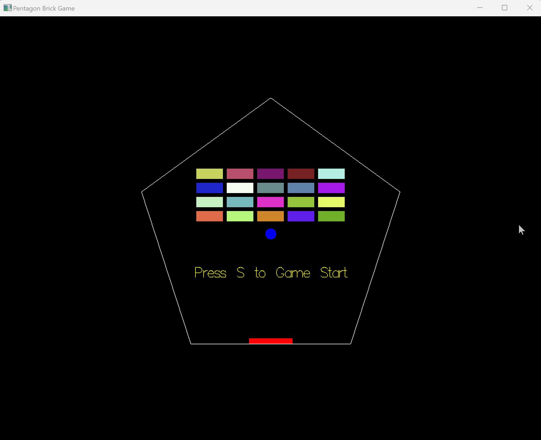
9
10
11
12
13
14
15
16
17
18
19
20
21
22
23
24
24
25
26
4. 게임 시연 영상;
Game demonstration video__

Slide 10
9
10
11
12
13
14
15
16
17
18
19
20
21
22
23
24
24
25
26
5. 소감 및 향후 개발 방향;
The impression and future development directions __
소감
향후 개발 방향
1. 다양한 아이템 추가
2. 스테이지 시스템 도입
3. 사운드 효과 추가
4. 그래픽 개선
계획했던 기능 일부를 구현하지 못해서 아쉽지만 물리 엔진을 기반으로하는 게임을 제작해보는 귀중한 경험을 토대로 많은 것을 배운듯 하다.
1. 코드 가동성 향상
2. 코드 유지보수성 향상

Slide 11
9
10
11
12
13
14
15
16
17
18
19
20
21
22
23
24
24
25
26
이상으로 프로젝트 발표를 마치겠습니다.
감사합니다.

